Slide 1
演讲词又叫演说词、讲话稿，是一种供口头向群众宣传的带有鼓动性的文章。
演讲词的结构灵活多样，不管采取什么形式，但大体都有三部分内容：开头提出问题，或亮出讲话要点，以引起听众的兴趣和关注；重点是中间部分对演讲主旨的阐述；结尾回应开头，结束全文,或提出希望和祝愿,使听众收到激励和鼓舞。
演讲词有以下特点：第一，有的放矢，考虑听众对象。第二，观点集中、鲜明。第三，理论联系实际。第四，语言通俗生动，感情深厚充沛。

Slide 2
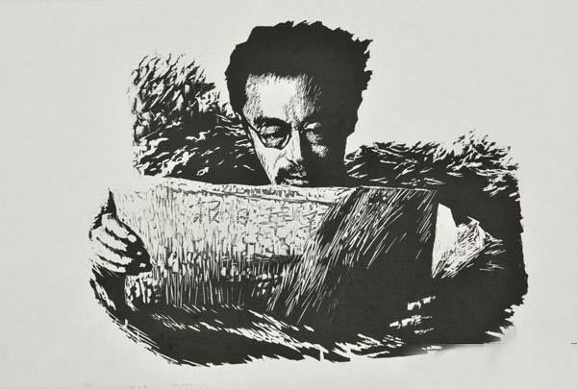
最后一次讲演
闻一多

Slide 3
身后是蔓延的战火，前方是未知的西南边陲，从异乡奔向异乡，一路上景象凄凉，目睹了人们的疾苦，闻一多蓄起了胡须，发誓抗战不胜利绝不剃须。

Slide 4
第一课时学习目标
状元成才路
状元成才路
状元成才路
状元成才路
状元成才路
状元成才路
状元成才路
状元成才路
状元成才路
状元成才路
1.了解作者，识记并掌握文中的生字词。(重点)
2.了解演讲的方式，把握演讲的主要特点。(重点)
3.通读全文，理解文章的内容，感知文中所表达的情感。(重点)
状元成才路
状元成才路
状元成才路
状元成才路
状元成才路
状元成才路
状元成才路
状元成才路
状元成才路
状元成才路
状元成才路
状元成才路
状元成才路
状元成才路
状元成才路
状元成才路
状元成才路
状元成才路
状元成才路
状元成才路
状元成才路
状元成才路
状元成才路
状元成才路
状元成才路
状元成才路
状元成才路
状元成才路
状元成才路
状元成才路
状元成才路
状元成才路
状元成才路
状元成才路
状元成才路
状元成才路
状元成才路
状元成才路
状元成才路
状元成才路
状元成才路
状元成才路
状元成才路
状元成才路
状元成才路
状元成才路
状元成才路
状元成才路
状元成才路
状元成才路
状元成才路
状元成才路
状元成才路
状元成才路
状元成才路
状元成才路
状元成才路
状元成才路
状元成才路
状元成才路
状元成才路
状元成才路
状元成才路
状元成才路
状元成才路
状元成才路
状元成才路
状元成才路
状元成才路
状元成才路
状元成才路
状元成才路
状元成才路
状元成才路
状元成才路
状元成才路
状元成才路
状元成才路
状元成才路
状元成才路
状元成才路
状元成才路
状元成才路
状元成才路
状元成才路
状元成才路
状元成才路
状元成才路
状元成才路
状元成才路

Slide 5
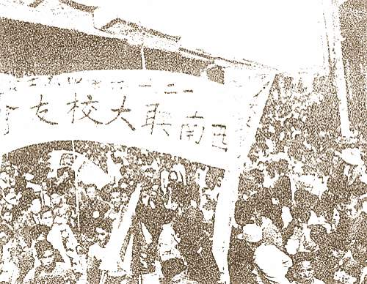
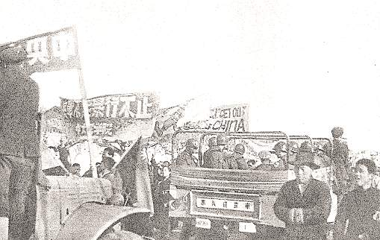
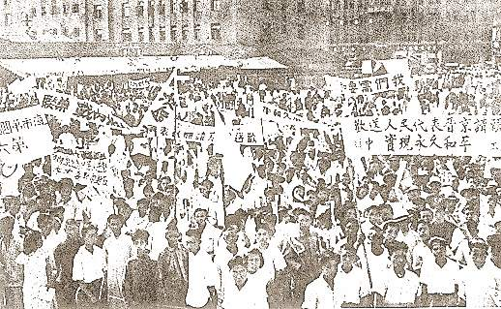
背景：抗日战争胜利后，美帝国主义和蒋介石反动政府内外勾结，疯狂策划反共反人民的内战。这种倒行逆施，遭到全国人民的反对，一个“反内战、反独裁”的爱国民主运动在全国范围内蓬勃兴起。国民党反动派冒天下之大不韪，一方面撕毁政协会议，派兵向解放区大举进攻，另一方面，在他们暂时统治的区域里制造白色恐怖，甚至采取暗杀手段疯狂镇压人民。1946年7月11日，著名的爱国民主战士李公朴先生在昆明遇害。7月15日，云南大学召开李公朴先生的追悼大会，闻一多先生主持了这次会议。会上，他拍案而起，满腔悲愤地发表了这篇讲演。会后闻一多先生又到《民主周刊》社参加了记者招待会，在他离社返家途中，被特务分子暗杀了。这篇讲演就成了他的“最后一次讲演”。

Slide 6
作者简介：
本名家骅，湖北省浠水县人。著名诗人，学者，爱国民主战士。
1923年出版第一本诗集《红烛》，闪耀的反帝爱国的火花。1928年出版第二部诗集《死水》，表现出深沉的爱国主义激情。1946年遭暗杀，遗著由朱自清先生编成《闻一多全集》四卷。

Slide 7
字词学习
状元成才路
状元成才路
状元成才路
状元成才路
诬蔑（ ） 屠杀（ ） 捶击（ ）
赋予（ ） 卑劣（ ）
卑鄙（ ） 蛮横（ ）
毁灭（ ） 挑拨离间（ ）
状元成才路
wū miè
状元成才路
状元成才路
状元成才路
tú
状元成才路
状元成才路
chuí
状元成才路
状元成才路
状元成才路
状元成才路
状元成才路
状元成才路
状元成才路
状元成才路
状元成才路
状元成才路
状元成才路
状元成才路
状元成才路
状元成才路
状元成才路
状元成才路
状元成才路
状元成才路
状元成才路
状元成才路
fù yǔ
bēi liè
状元成才路
状元成才路
状元成才路
状元成才路
状元成才路
状元成才路
状元成才路
状元成才路
状元成才路
状元成才路
状元成才路
状元成才路
状元成才路
状元成才路
状元成才路
状元成才路
状元成才路
状元成才路
状元成才路
状元成才路
状元成才路
状元成才路
状元成才路
bǐ
状元成才路
状元成才路
状元成才路
mán hènɡ
状元成才路
状元成才路
状元成才路
状元成才路
状元成才路
状元成才路
状元成才路
状元成才路
状元成才路
状元成才路
状元成才路
状元成才路
状元成才路
状元成才路
状元成才路
状元成才路
状元成才路
状元成才路
状元成才路
huǐ
状元成才路
状元成才路
tiǎo bō lí jiàn
状元成才路
状元成才路
状元成才路
状元成才路
状元成才路
状元成才路
状元成才路
状元成才路
状元成才路
状元成才路
状元成才路
状元成才路
状元成才路
状元成才路
状元成才路
状元成才路
状元成才路
状元成才路
状元成才路
状元成才路
状元成才路
状元成才路
状元成才路

Slide 8
初读文章

Slide 9
整体感知：
1、作者就什么事情做讲演？你们读了文章后有何感受？
2、为什么说这一事件是“最卑劣”、“最无耻”的呢？
3、谈谈这篇演讲的结构。
4、闻一多先生对不同的听众表现出了怎样不同的感情、态度？

Slide 10
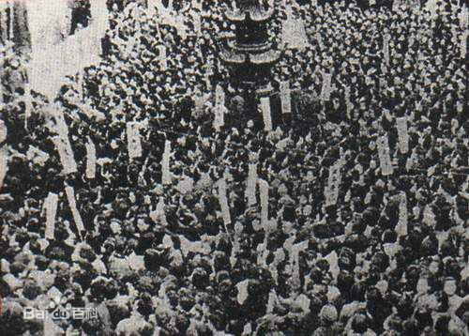
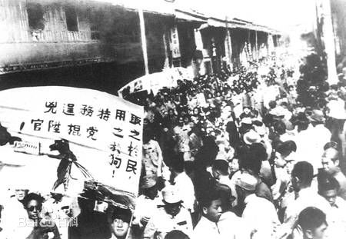

Slide 12
全文中作者情感辐射至哪些对象？各是什么情感？（再读课文，找出富有感情色彩的词语）
反动派（特务）
牺牲者（昆明青年、李先生等）
听众（青年学生、市民）

Slide 13
作者在痛斥敌人和赞颂烈士时，用了哪些富有感情色彩的词语，来表达他那爱憎分明的感情?

Slide 14
作者是怎样揭露反动派的虚弱本质的？

Slide 15
闻一多先生预言敌人“快完了”，人民一定胜利，有什么根据？请从文章中找答案。

Slide 16
作者说：“我们有力量打破这个黑暗，争到光明！我们的光明，就是反动派的末日！”思考：“我们有力量”在哪里?

Slide 17
闻一多先生对进步青年提出了什么样的号召？

Slide 18
文末表达了闻一多先生怎样的决心和精神？

Slide 19
从闻一多先生激烈的言辞中，你感受到了讲演者怎样的形象？
具有坚持正义、追求真理、追求光明的高贵品质；不畏强暴、不怕流血、视死如归的斗争精神；以及对前途充满信心、对胜利坚信不移的革命乐观主义精神。

Slide 20
本文表达了作者怎样 的感情？
对人民
对敌人
赞扬 激励
鞭挞 揭露

Slide 21
小结：
敌人：卑劣 无耻
不畏强暴
坚持正义
爱憎强烈
观点鲜明
表达鲜明观点
人民：光荣 骄傲
敌人：虚弱 必败
揭示本质规律
人民：强大 必胜
敌人：终将毁灭
鼓舞人民斗志
人民：发扬传统

Slide 22
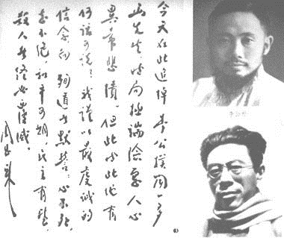
今天在此追悼李公朴、闻一多两先生,时局极端险恶,人心异常悲愤。但此时此地,有何话可说?我谨以最虔诚的信念,向殉道者默誓:心不死,志不绝,和平可期,民主有望,杀人者终必覆灭。 ＊此悼词是为上海各界追悼李公朴、闻一多先生写的,由邓颖超同志代表周恩来同志在会上宣读,刊载于一九四六年十月四日重庆《新华日报》。

Slide 23
拓展延伸
2.“最后一次演讲”是闻一多先生在世的最后一次慷慨激昂的演讲，但在我们心里却是永远的存在，你是怎样理解的，说说你的看法。

Slide 25
我们
表现了演讲者与人民群众亲密战斗的感情
你、你们
面对面毫无畏惧向敌人挑战，狠狠打击了敌人的嚣张气焰
人称多变
他们
流露出对敌人极端愤怒和轻蔑的情绪
你们、我们相间
表达了作者坚定的立场，鲜明的态度

Slide 26
本文写作小结：
褒贬色彩的词语形成强烈对比，表达讲演者的强烈的爱憎。
句式的灵活运用，格外具有感人的力量。
反复、排比、对比的运用，更增加了表达的效果。
人称代词不断变换，有利于配合讲演者表达思想感情。

Slide 27
讲演要求：
发音正确，声音响亮，句读分明，不读破句；
突出重音，掌握节奏，演讲流畅；
感情充沛，慷慨激昂，爱憎分明。

Slide 28
讲演要求：
发音正确，声音响亮，句读分明，不读破句；
突出重音，掌握节奏，演讲流畅；
感情充沛，慷慨激昂，爱憎分明。
推荐话题：
1、我的“梦想”
2、召唤雷锋精神
3、趣味运动会动员演讲

